Slide 1


Ottimizzazione Multi-Obiettivo per il Routing di UAV in Missioni PISR con Incertezza
DIPARTIMENTO DI INGEGNERIA ELETTRICA E DELL’INFORMAZIONE
LAUREA MAGISTRALE IN INGEGNERIA DELL’AUTOMAZIONE
OPTIMIZATION AND CONTROL
Prof. Ing. Agostino Marcello Mangini
Presentation by:
Michele Abbaticchio 586320
A.A. 2022-2023
Notes:
Presento il progetto dal titolo Ottimizzazione Multi-Obiettivo per il Routing di UAV in Missioni PISR con Incertezza, per il corso di Optimization and Control.

Slide 2
Sommario
Introduzione
Descrizione del problema
Formulazione del problema
Funzione obiettivo aggregata
Istanza del problema di ottimizzazione
Modello di ottimizzazione robusta assoluta
Ottimizzazione
Risultati
Analisi dei risultati
Conclusioni e sviluppi futuri
Notes:
Nel seguente elaborato, dopo una breve introduzione, si analizza:
- La descrizione del problema
- La formulazione del problema
- La gestione della natura multi obiettivo del problema tramite una funzione obiettivo aggregata
- Si valuta l’istanza del problema di ottimizzazione e il modello di ottimizzazione robusta assoluta per gestire l’incertezza
- Si analizza l’ottimizzazione impiegata per ottenere una soluzione ottima
- I risultati seguiti da un’analisi dei risultati
- Le conclusioni e gli sviluppi futuri

Slide 3
Introduzione
Intelligence, Surveillance and Reconnaissance (ISR) sono attività fondamentali per operazioni militari
Intelligence: si intende il prodotto finale derivante dalla sorveglianza e dalla ricognizione, fuso con altre informazioni.
Sourveillance: è un'attività prolungata e deliberata per recuperare dati
Reconnaissance: sono attività rapide e mirate per recuperare informazioni specifiche
Sistemi UAV rendono possibile questo tipo di attività nel 21° secolo
Consegna regolare dei dati misurati alla stazione di controllo
Identificare l’importanza dei siti operativi da minima a estremamente critica
Pianificare la frequenza delle visite in base all’importanza delle posizioni
Notes:
Intelligence, Surveillance and Reconnaissance (ISR) è insieme integrato di attività che forniscono le basi per tutte le operazioni militari, al fine di avere una maggiore consapevolezza delle condizioni di terra, aria e mare.
Per Intelligence si intende il prodotto finale derivante dalla sorveglianza e dalla ricognizione, fuso con altre informazioni.
La differenza tra sorveglianza e ricognizione riguarda il tempo e la specificità. La sorveglianza è un'attività più prolungata e deliberata, mentre le missioni di ricognizione sono generalmente rapide e mirate per recuperare informazioni specifiche
Nel ventunesimo secolo, l'esecuzione di queste attività è agevolata da sistemi avanzati, quali gli Unmanned Aerial Vehicles (UAVs).
Una volta acquisite le informazioni, è cruciale consegnarle regolarmente alla stazione di controllo. La valutazione dell'importanza delle diverse posizioni può variare significativamente, da un livello minimo a una criticità estrema.
Quando si pianificano le missioni di monitoraggio, diventa fondamentale adattare la frequenza delle visite degli UAV in modo proporzionato al livello di importanza assegnato a ciascuna posizione.

Slide 4
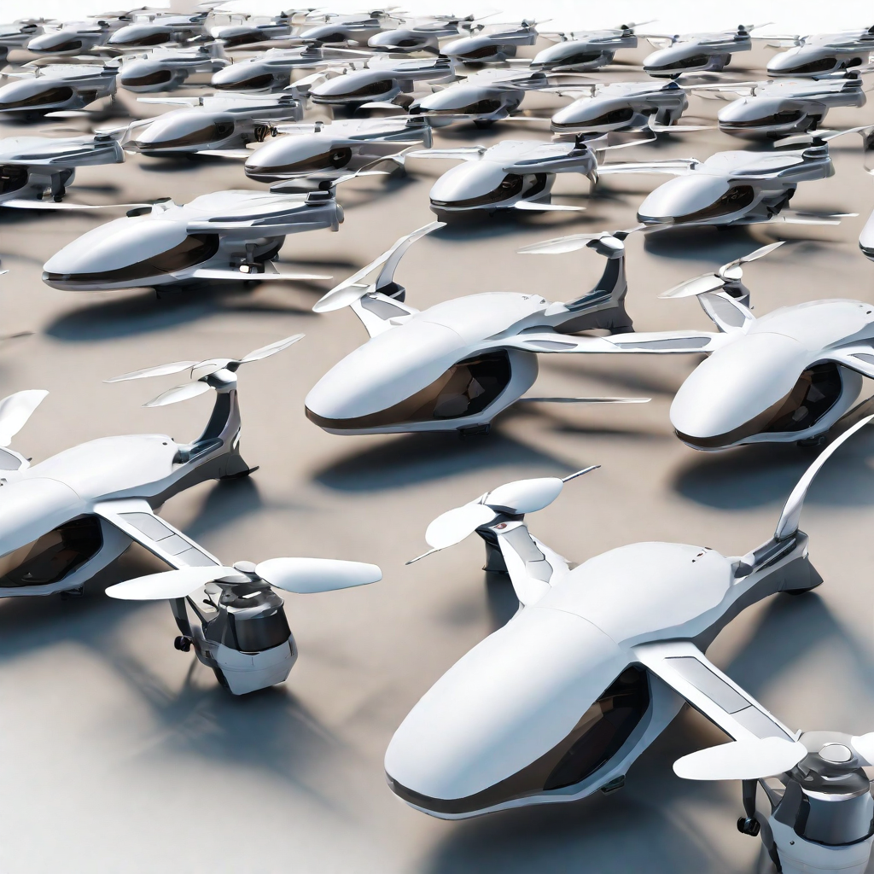
Descrizione del problema
Pianificazione missioni ISR persistente con UAV
Trovare una soluzione ottimale prima dell'inizio della missione per determinare il numero di UAV da acquistare e assegnare una sequenza di compiti.
Ogni task è assegnato a uno specifico UAV per l'intera durata della missione.
Gli UAV ritornano alla stazione di controllo dopo il completamento del compito, consentendo il recupero dei dati e la ripetizione della missione
Difficoltà nel prevedere con certezza i pesi associati ai task più critici
Notes:
Nella pianificazione delle missioni di ISR persistente con una flotta di UAV, si affronta il complesso problema del routing su un insieme predefinito di posizioni definite come task.
Si intende trovare una soluzione del problema prima che la missione inizi, al fine di stabilire un numero di UAV da acquistare, a cui assegnare una sequenza di task. Si assume che ogni task deve essere servito dallo stesso UAV per tutta la missione. Ogni UAV dopo aver acquisito informazioni dai task assegnati, ritorna alla stazione di controllo e la sequenza dei task viene ripetuta per tutta la durata della missione.
L’ambiente operativo potrebbe presentare informazioni incomplete o mutevoli, rendendo difficile predire con certezza i pesi associati ai task.

Slide 5

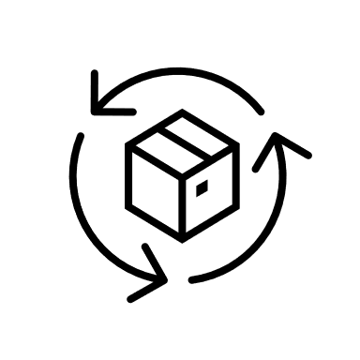

Metriche
Tempo di consegna
Periodo di rivisita
Costo di acquisto dei droni
Il tempo impiegato per svolgere task intermedi
Il tempo per il completamento di un task
Il tempo per tornare dal task alla stazione di controllo
Intervallo di tempo tra le visite successive di un UAV a un task specifico
Rimane costante per ogni visita successiva
Dipende dalla priorità dei task
Quantità di droni necessari per ottenere una soluzione ottima
Variazione del costo in base al numero di droni
Numero massimo di droni acquistabili limitato
Notes:
Nel contesto delle operazioni ISR, sono adottate diverse metriche per valutare la pianificazione delle missioni.
Per ogni task, si considera la metrica Tempo di Consegna , definito come il periodo di tempo trascorso dal completamento del task fino al ritorno dei droni UAV al deposito. Questo intervallo temporale include anche il tempo impiegato per soddisfare altri task intermedi durante la missione.
è cruciale valutare la periodicità delle visite a specifici task per soddisfare la priorità delle informazioni. A tal fine, si introduce la metrica Revisit Period Ri , che rappresenta l’intervallo di tempo tra due visite successive di un drone UAV a un determinato task.
La spesa per l'acquisto dei droni rappresenta un elemento essenziale per determinare la quantità ottimale di droni necessari per la missione. Un aspetto significativo è la considerazione della variazione dei costi in relazione al numero di droni impiegati, sottolineando la necessità di un approccio attento per ottimizzare l'allocazione delle risorse.
Inoltre, l'acquisto di droni è soggetto a un limite massimo, il che implica una restrizione nella disponibilità di risorse finanziarie.

Slide 6
Obiettivo
Formulazione MILP del Problema di Ottimizzazione del Routing di UAV in Missioni di PISR
Obiettivi Principali:
Minimizzazione della Somma Pesata dei Periodi di Rivisita.
Minimizzazione del Costo di Acquisto dei Droni.
Parametri Operativi:
Gestione di 8 posizioni
Limite di acquisto di massimo 7 UAV allo stesso prezzo
Distanze tra le Posizion estratte da una distribuzione uniforme discreta sull'intervallo [1,100].
Analisi degli Scenari:
Valutazione in tre scenari distinti: ottimistico, medio e pessimistico.
Scenari legati alla priorità di rivisita dei task più critici.
Notes:
L'obiettivo del progetto è proporre una formulazione Mixed-Integer Linear Programming del problema di ottimizzazione del routing di UAV in missioni di pisr.
Da un lato, si mira a minimizzare la somma pesata dei periodi di rivisita, considerando le priorità assegnate a ciascun task, e, dall'altro, si punta alla minimizzazione del costo di acquisto dei droni.
Si considera un contesto operativo costituito da 8 posizioni, le cui distanze vengono estratte da una distribuzione uniforme discreta nell'intervallo [1,100], e si stabilisce un limite massimo di 7 UAV acquistabili allo stesso prezzo.
Si intende valutare l'incertezza, considerata in tre scenari distinti: ottimistico, medio e pessimistico. Questa incertezza è strettamente legata al peso dei periodi di rivisita dei task più critici, introducendo una componente dinamica e adattabile nell'approccio complessivo.

Slide 7
Formulazione del problema
Formulazione MILP
Variante del problema del commesso viaggiatore (TSP), arricchito con vincoli specifici delle missioni PISR
Rappresentazione del problema su grafo
I nodi rappresentano i task
Gli archi rappresentano i viaggi possibili dei sistemi UAV
Si considerano finestre temporali associate a ciascun task
Gestione accurata delle lunghezze dei tour:
Vincoli sulla distanza complessiva tra la stazione di controllo e i task
Vincoli sulla distanza complessiva tra i task e la stazione di controllo
Notes:
Il problema di pianificazione delle missioni PISR è formalizzato attraverso la Programmazione Lineare Intera Mista (MILP).
La modellazione del problema si basa sulla rappresentazione dei nodi come grafo, in cui ogni nodo rappresenta un task e gli archi rappresentano i viaggi possibili dei sistemi UAV.
Questa rappresentazione consente di trattare il problema come una variante del problema del commesso viaggiatore (TSP), arricchendolo con vincoli specifici derivanti dalle esigenze delle missioni PISR.
Si considerano finestre temporali associate a ciascun task e si introduce inoltre una gestione accurata delle lunghezze dei tour, imponendo vincoli sulla distanza complessiva da percorrere dalla stazione di controllo a ciascun task e ritorno al deposito.

Slide 8
Notazione del problema
T = {t₁, t₂, ..., tₙ}: Insieme dei task da esplorare.
t_{d}: Task relativo alla posizione della stazione di controllo.
G(V, E): Grafo rappresentante il problema.
V: Insieme dei nodi, rappresenta tutte le posizioni (task): V = T ∪ t_{d}.
E: Insieme degli archi per ogni coppia di nodi V.
wᵢ: Priorità percentuale associata ad ogni task.
p: Prezzo di acquisto per ciascun drone.
nᵥ: Numero massimo di droni acquistabili.
cᵢⱼ: Tempo di viaggio diretto dal nodo i al nodo j, definito per connessioni tra task e connessioni tra un task e la stazione di controllo.
Notes:
Si definisce la notazione necessaria per la formulazione MILP del problema in esame.
L ‘insieme T è l’insieme dei task da esplorare.
T_{d} è il task relativo alla posizione della stazione di controllo.
G(V, E): Grafo rappresentante il problema.
V: Insieme dei nodi, rappresenta tutte le posizioni (task) compresa quella della stazione di controllo
E: Insieme degli archi per ogni coppia di nodi V.
wᵢ: Priorità percentuale associata ad ogni task.
p: Prezzo di acquisto per ciascun drone.
nᵥ: Numero massimo di droni acquistabili.
cᵢⱼ: Tempo di viaggio diretto dal nodo i al nodo j, definito per connessioni tra task e connessioni tra un task e la stazione di controllo.

Slide 9
Variabili decisionali
1 se ad un arco (i, j) è assegnato un UAV.
xᵢⱼ: 0 altrimenti.
d ∈ ℤ:
Il numero di droni acquistati.
uᵢ ∈ ℝ:
Il tempo di viaggio dalla stazione di controllo al task tᵢ.
vᵢ ∈ ℝ:
Il tempo di ritorno dal task tᵢ alla stazione di controllo.
R = {R₁, R₂, ..., Rₙ} ∈ ℝ:
Il periodo di rivisita per ciascun task dell'insieme T.
Notes:
Si considerano le seguenti variabili decisionali:
- xij una matrice binaria che assume 1 se all’arco (i, j) è assegnato un UAV 0 Altrimenti
• d , una variabile intera che corrisponde al numero di droni acquistati;
• ui variabile reale che corrisponde al tempo di viaggio dalla stazione di controllo al task ti ;
• vi variabile reale che rappresenta il tempo di ritorno dal task ti alla stazione di controllo;
Infine,
• Ri variabile reale che corrisponde al periodo di rivisita per ciascun task dell’insieme T;

Slide 10
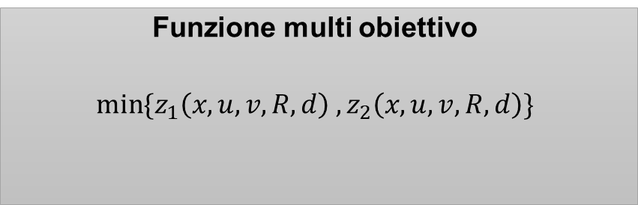
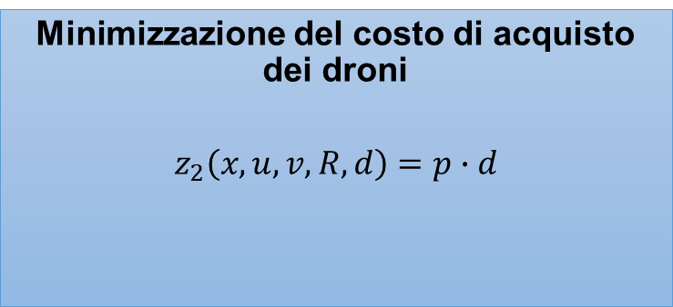

Funzione obiettivo
Funzione multi obiettivo
$$\min{\{z_{1}\left(x,u,v,R,d\right) ,z_{2}\left(x,u,v,R,d\right)\}}$$
Minimizzazione della somma pesata dei periodi di rivisita di tutti i task
$$z_{1}\left(x,u,v,R,d\right)=\min{\sum_{i∈T}{w_{i}∙R_{i}}}$$
Minimizzazione del costo di acquisto dei droni
$$z_{2}\left(x,u,v,R,d\right)=p∙d$$
Notes:
L'obiettivo consiste nel ridurre la somma ponderata dei periodi di rivisita di tutti i task e minimizzare il costo di acquisto dei droni. Per il primo obiettivo, la variabile Ri rappresenta il periodo di rivisita per la posizione ti. In questa prospettiva, può essere formulato come la minimizzazione della somma dei prodotti di ciascun peso attribuito al task ti e il corrispondente periodo di rivisita.
Il secondo obiettivo, considerando che la variabile d corrisponde al numero di droni acquistati, esprimere come la minimizzazione del prodotto tra il numero di droni e il prezzo di ciascun drone.

Slide 11
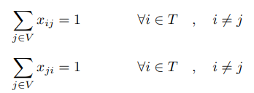





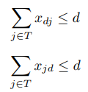

Vincoli
Vincoli di grado
Vincoli per l’eliminazione dei sub-tour:
Vincoli al periodo di rivisita
Limiti superiori
Vincoli per il numero di droni in arrivo e in uscita dalla stazione di controllo
Limiti inferiori
Notes:
Per garantire la coerenza della rappresentazione del problema si introducono i vincoli di grado, formulati in modo da assicurare che per ciascun nodo che rappresenta un task, sia presente esattamente un arco entrante e un arco uscente. È anche fondamentale garantire che non si formino cappi all’interno del grafo, ovvero archi che connettano un nodo a se stesso.
Al fine di stabilire una gestione efficiente del flusso degli UAV, è necessario imporre restrizioni sul numero di archi entranti e uscenti dalla stazione di controllo. In particolare, si impone un limite massimo di archi sia in entrata che in uscita dal deposito, pari al numero di droni acquistati d.
Il problema potrebbe presentare soluzioni con sub-tour, cioè assegnamenti in cui un gruppo di task forma un ciclo, ma rimane isolato dalla stazione di controllo. Per evitare questo fenomeno, vengono introdotti vincoli specifici mirati all'eliminazione dei sub-tour. Per garantire un assegnamento coerente degli archi, se un arco è assegnato, il valore della variabile uj deve essere almeno la somma del tempo di viaggio dalla stazione di controllo al task ti e il tempo di viaggio diretto da ti a tj. Dove M è un numero molto grande.
Per definire i vincoli relativi al periodo di rivisita, si considerano il tempo di viaggio dalla stazione di controllo al task ti e il tempo di ritorno dal task alla stazione di controllo. La somma di queste due variabili fornisce il tempo di viaggio totale per completare il ciclo che include il task t.
Sono considerati i limiti superiori e inferiori per le variabili decisionali. In particolare il numero di droni deve essere almeno pari ad 1, in modo tale che possa essere pianificata la missione di ISR

Slide 12
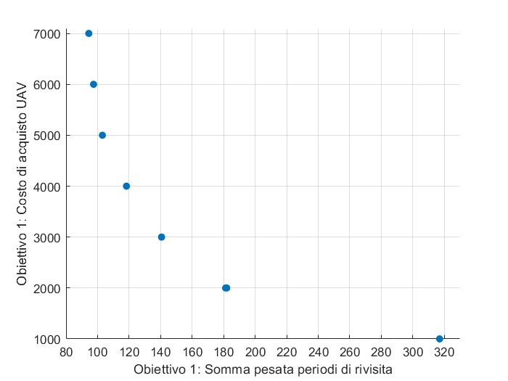

Funzione multi-obiettivo
Simultanea riduzione dei costi di acquisto dei droni e della somma pesata dei periodi di rivisita.
Frontiera di Pareto è definita in un piano con assi rappresentanti gli obiettivi del modello
Utilizzo del solver gamultiobj di MATLAB per ottenere la frontiera di Pareto
Frontiera di Pareto convessa
Semplificazione della formulazione multi-obiettivo
Funzione Obiettivo Aggregata (AOF)
Combinazione lineare degli obiettivi
Notes:
In questo progetto si richiede la simultanea riduzione dei costi di acquisto dei droni e della somma pesata dei periodi di rivisita.
La frontiera di Pareto `e definita in un piano i cui assi sono gli obiettivi del modello di ottimizzazione e rappresenta l’insieme delle soluzioni che non possono essere migliorate in uno degli obiettivi senza peggiorare almeno uno degli altri obiettivi.
Per ottenere la frontiera di Pareto in questo progetto, è stato utilizzato il solver gamultiobj di MATLAB, che attraverso l’esecuzione dell’algoritmo genetico cerca di trovare soluzioni ottimali bilanciate tra i due obiettivi del problema.
Dal risultato dell’ottimizzazione, è possibile notare che la frontiera di Pareto ottenuta, presenta una forma convessa. Questa caratteristica offre l’opportunità di semplificare ulteriormente la rappresentazione della formulazione multi-obiettivo mediante l’utilizzo della Funzione Obiettivo Aggregata (AOF), in cui si ottimizzazione una singola funzione obiettivo ottenuta come combinazione lineare dei singoli obiettivi. In questo progetto per l’obiettivo 1 è stato impostato un peso maggiore rispetto al peso per l’obiettivo 2.

Slide 13
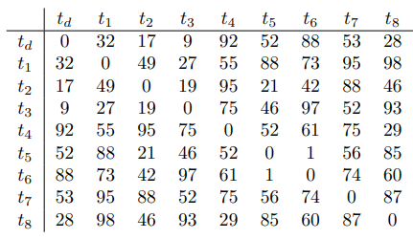
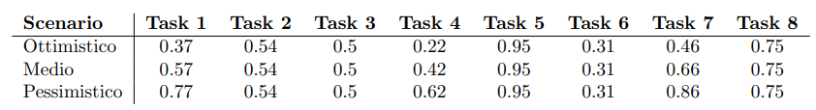

Istanza del problema di ottimizzazione
Insieme $T$ costituito dagli 8 task da visitare: $T=\left\{t_{1},t_{2},t_{3}t_{4},t_{5},t_{6},t_{7},t_{8} \right\}$
I task 1, 4 e 7 sono stati identificati come i pi`u suscettibili a variazioni
Insieme $V$ dei nodi con cardinalità $\left|V\right|=9$
Insieme $E$ degli archi con cardinalità $\left|E\right|=81$
Costo unitario di acquisto dei droni $p=1000$
Tempo di viaggio e periodo di rivisita espresso in ore
Distanze tra i nodi
Notes:
Si considera una configurazione operativa che comprende un totale di 8 task distinti, ognuno dei quali richiede l’intervento di droni per essere completato. Tuttavia, il numero massimo di droni disponibili per l’acquisto è vincolato a un massimo di 7 unità. Il costo associato all’acquisto di ciascun sistema UAV è stabilito a 1000.
[Animazione 1]
Il contesto operativo è articolato in tre scenari differenti, ciascuno caratterizzato da una prospettiva ottimistica, media e pessimistica come in tabella, dove sono assegnati pesi specifici ai task in base alle loro priorità. All’interno di questo quadro, sono stati individuati i task 1, 4 e 7 come particolarmente sensibili a eventuali variazioni che possano emergere in tali scenari.
[Animazione 2]
Le distanze tra i task, fondamentali per la comprensione della loro disposizione e relazione spaziale, sono dettagliatamente presentate in tabella.

Slide 14

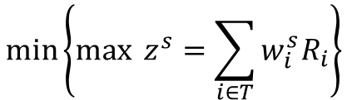


Modello di ottimizzazione robusta assoluta
Determinare una soluzione in grado di gestire variazioni tra gli scenari
Garantire il soddisfacimento delle condizioni di ammissibilità per tutti gli scenari
Minimizzare il massimo tra le somme pesate dei periodi di rivisita su tutti gli scenari
$$\min\left\{\max{ z^{s}=\sum_{i∈T}{w_{i}^{s}R_{i}}}\right\}$$
$$∀ s∈S=\{o,m,p\}$$
Vincoli per linearizzare la funzione obiettivo per l’ottimizzazione robusta assoluta
$$y≥\sum_{i∈T}{w_{i}^{s}R_{i}}$$
$$∀ s∈S=\{o,m,p\}$$
Funzione obiettivo aggregata considerando l’ottimizzazione robusta
$$\min{z\left(x,u,v,R,d,y\right)=0.75⋅y+0.25⋅p⋅d}$$
Notes:
Al fine di valutare gli scenari sui pesi dei periodi di rivisita, si definisce un modello di ottimizzazione robusta. Il quale ha l’obiettivo di determinare una soluzione in grado di far fronte alle variazioni tra gli scenari, garantendo il soddisfacimento delle condizioni di ammissibilità e limitando le variazioni nel valore della funzione obiettivo.
In particolare, si intende modellare il problema attraverso il criterio di robustezza assoluta, in cui una soluzione è soluzione ottima robusta in senso assoluto, se minimizza il costo massimo ottenuto in corrispondenza di tutti gli scenari. Questo approccio permette di preservare il sistema dalla peggiore delle realizzazioni possibili. A tal proposito, si riformula l’obiettivo sulla somma pesata dei periodi di rivisita in quanto in base agli scenari proposti è soggetto a incertezza.
La formulazione dell’obiettivo risulta essere non lineare, quindi si introduce una nuova variabile decisionale e nuovi vincoli per linearizzarlo.
Infine, `e possibile riscrivere la funzione obiettivo aggregata considerando l’ottimizzazione robusta in senso assoluto.

Slide 15


Ottimizzazione
Implementazione matlab dei modelli matematico:
Per lo scenario ottimistico
Per lo scenario medio
Per lo scenario pessimistico
Di ottimizzazione robusta in senso assoluto
Definizione delle matrici tecnologie $A$ e $A_{eq}$
Definizione del vettore dei termini noti $b$ e $b_{eq}$
Funzione intlinprog dell’Optimization Toolbox di Matlab
Notes:
Ogni scenario proposto e il modello dell’istanza del problema di ottimizzazione che tiene conto dell’incertezza sono stati implementati in Matlab. I vincoli sono stati riportati in forma di minore uguale. Sono state definite A e Aeq matrici tecnologiche rispettivamente dei vincoli di disuguaglianza e uguaglianza, con i relativi vettori dei termini noti b e beq.
Al fine di ottenere una soluzione ottima del problema `e stato eseguita la funzione intlingprog dell’Optimization Toolbox di Matlab.

Slide 16
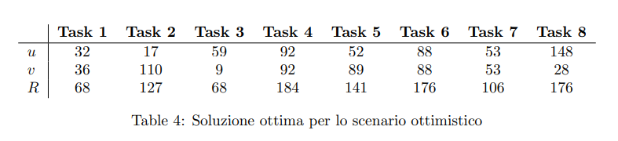
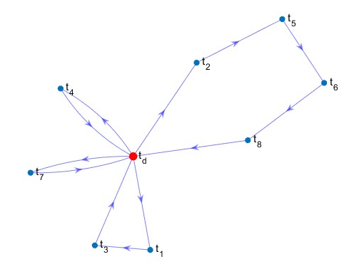
Risultati scenario ottimistico
Acquisto di 4 droni
Spesa complessiva di 4000
Somma pesata dei periodi di rivista pari a 504.510 ore
Notes:
I risultati dell’ottimizzazione hanno rivelato una configurazione ottimale per lo scenario ottimistico, evidenziata dalla successione dei task e i percorsi dei droni illustrati nella Figura. La soluzione ottima considera l’acquisto di 4 droni con una spesa complessiva di 4000. In tabella sono riportati i valori del tempo di viaggio per raggiungere i task dal deposito, il tempo di viaggio per tornare dai task al deposito e i valori dei periodi di rivisita che hanno prodotto una somma pesata dei periodi di rivisita pari a 504.510 ore.

Slide 17
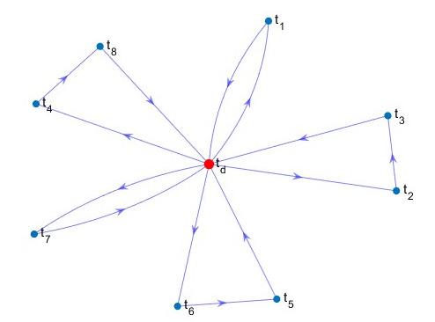
Risultati scenario medio
Acquisto di 5 droni
Spesa complessiva di 5000
Somma pesata dei periodi di rivista pari a 456.29 ore
Notes:
Una configurazione ottimale è emersa anche per lo scenario medio. La Figura mostra la sequenza dei task e i percorsi dei droni associati a questa configurazione. Qui, la sequenza dei task e i percorsi dei droni sono ottimizzati per affrontare un contesto pi`u bilanciato rispetto alle aspettative.I dettagli della soluzione ottimale sono riportati nella Tabella. La spesa complessiva è di 5000 per l’acquisto di 5 droni, e la somma pesata dei periodi di rivisita ammonta a 456.29 ore.

Slide 18
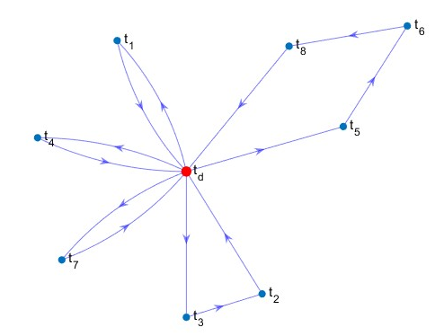
Risultati scenario pessimistico
Acquisto di 5 droni
Spesa complessiva di 5000
Somma pesata dei periodi di rivista pari a 456.29 ore
Notes:
Nello scenario pessimistico, il solver ha identificato una configurazione ottimale per affrontare sfide più complesse. La Figura illustra i percorsi dei droni, mentre i dettagli delle variabili decisionali sono riportati nella Tabella. In questa situazione, è stata suggerita l’acquisizione di 5 droni con una spesa di 5000, e la somma pesata dei periodi di rivisita ammonta a 456.29 ore.

Slide 19
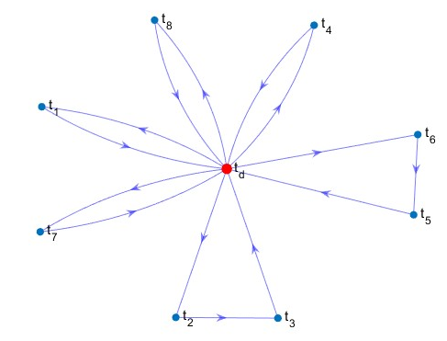
Risultati ottimizzazione robusta
Acquisto di 6 droni
Spesa complessiva di 6000
Somma pesata dei periodi di rivista pari a 531.83 ore
Notes:
In considerazione dell’incertezza derivante dai tre scenari (ottimistico, medio e pessimistico), è stato ottimizzato il modello di ottimizzazione robusta assoluta per affrontare una gamma più ampia di possibili condizioni. La soluzione ottimale, rappresentata nella Figura ha considerato l’acquisto di 6 droni, con una spesa complessiva di 6000. La somma pesata dei periodi di rivisita è stata calcolata a 531.83 ore. I dettagli della soluzione ottimale sono riportati nella Tabella 7, dove sono indicati i valori del tempo di viaggio per ciascun task, i tempi di consegna e i tempi di rivisita.

Slide 20
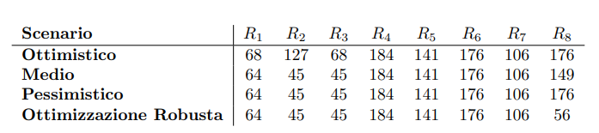

Analisi dei risultati
Tabella 8: Riepilogo dei periodi di rivisita
Tabella 9: Riepilogo del numero di droni e spesa complessiva
Notes:
I risultati mostrano che R1 ha periodi di rivisita di 68 ore nello scenario ottimistico e 64 ore nei casi medio e pessimistico, indicando una gestione efficace con priorità crescenti. Nel modello robusto, R1 è confermato a 64 ore, evidenziando considerazioni anche per lo scenario pessimistico.
R4 mantiene i tempi a 184 ore in tutti gli scenari, suggerendo una stabilità e resistenza del sistema anche in situazioni complesse. Nel modello robusto, R4 rimane a 184 ore, indicando prudenza nell'ottimizzare ulteriormente il tempo di rivisita.
Il periodo di rivisita per il task 7 rimane costante a 106 ore in tutti gli scenari e nel modello robusto, indicando una gestione dedicata e stabile.
La spesa totale è di 4000 euro nello scenario ottimistico e 5000 euro nei casi medio e pessimistico, riflettendo la necessità di risorse aggiuntive per situazioni più complesse. Con il modello robusto e l'acquisto di un drone aggiuntivo, la spesa totale raggiunge 6000 euro, contribuendo a una soluzione più flessibile e resistente agli scenari specifici.

Slide 21
Conclusioni
L’obiettivo di minimizzare la somma pesata dei periodi di rivisita e la riduzione del costo di acquisto dei droni per le missioni di ISR è stato raggiunto
È stata presentata una formulazione MILP del problema
Gli obiettivi multipli del problema sono stati rappresentati tramite una funzione obiettivo aggregata
È stata esaminata un’istanza del problema in diversi scenari
Gestione del numero di droni e dei costi in risposta alle condizioni operative
Ottimizzazione dell'allocazione dei droni per garantire la rivisita frequente dei task critici
Sviluppi futuri
Considerazione dell'incertezza nella matrice dei tempi di viaggio tra i task
Gestione dell’incertezza con programmazione lineare stocastica a due stadi con ricorso.
Notes:
In conclusione, in questo progetto è stato conseguito con successo l'obiettivo di ridurre i periodi di rivisita pesati e abbassare i costi di acquisizione dei droni per le missioni di ISR, attraverso una formulazione MILP.
I due obiettivi sono stati rappresentati con una combinazione lineare tramite una funzione obiettivo aggregata.
L'analisi dell'istanza del problema in scenari diversi ha fornito dimostrato una buona gestione dei droni e dei costi in risposta alle condizioni operative mutevoli al fine di garantire periodi di rivista più brevi per i task critici.
Sviluppi futuri del seguente progetto possono considerare l’incertezza relativa alla matrice dei tempi di viaggio tra i task, gestendo i diversi scenari con una programmazione lineare stocastica a due stadi con ricorso.

Slide 22
GRAZIE PER L’ATTENZIONE
Notes:
Grazie per l’attenzione

